Slide 2
NỘI DUNG TRÌNH BÀY
Phần mở đầu
Phần nội dung
Tổng quan về kiến trúc hướng dịch vụ
Khung ứng dụng hỗ trợ lập trình SOA
Xây dựng ứng dụng trên nền tảng Eclipse
Phần kết luận

Slide 3
Phần mở đầu
Với sự phát triển của Internet và xu thế hội nhập chung của toàn thế giới, nên các doanh nghiệp, tổ chức bắt đầu việc cộng tác, phối hợp và chia sẻ nguồn tài nguyên với nhau để nâng cao hiệu quả hoạt động.
Vấn đề sử dụng các nguồn tài nguyên của nhau, hoặc tái sử dụng và mở rộng các hệ thống có sẵn là khá phức tạp vì sự không tương thích giữa các hệ thống, giữa các nền tảng công nghệ.
Một giải pháp ra đời được quan tâm chú ý đó là “Kiến trúc hướng dịch vụ” (Service Oriented Architecture –SOA).

Slide 4
Phần mở đầu
Vậy kiến trúc hướng dịch vụ (SOA) là gì?
Nền tảng công nghệ nào xây dựng nên kiến trúc đó?
Các khung ứng dụng, môi trường phát triển và thực thi nào hỗ trợ lập trình?
Trên cơ sở nghiên cứu đó, trong phạm vi luận văn này, sẽ giới thiệu một giải pháp để hỗ trợ xây dựng ứng dụng theo kiến trúc hướng dịch vụ

Slide 5
Tổng quan về kiến trúc hướng dịch vụ
Kiến trúc hướng dịch vụ là gì?
“Khái niệm về hệ thống trong đó mỗi ứng dụng được xem như một nguồn cung cấp dịch vụ”
Dịch vụ là yếu tố then chốt
Lợi ích SOA mang lại
Khả năng tái sử dụng các thành phần có sẵn
Được thiết kế để đáp ứng khả năng mở rộng hệ thống về sau
Hỗ trợ kết nối các nền tảng khác nhau sử dụng theo một chuẩn chung

Slide 6
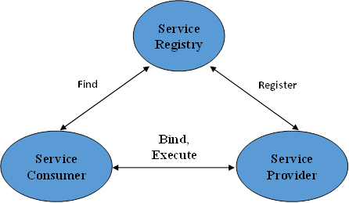
Mô hình tổng quan của SOA

Slide 7
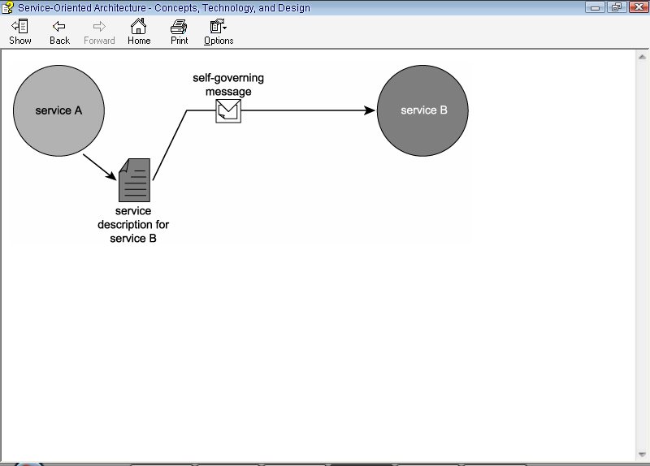
Thông điệp trong SOA
Khả năng giao tiếp giữa các thành phần trong hệ thống sử dụng thông điệp (message) dựa trên các giao thức đã được chuẩn hóa (HTTP, FTP, SMTP,…)
Tính độc lập với nền tảng

Slide 8
Các tính chất của một hệ thống SOA
Kết nối lỏng (Loose coupling)
Tái sử dụng dịch vụ
Quản lý chính sách
Các ứng dụng giao tiếp với nhau mà không cần biết các chi tiết kỹ thuật bên trong
Độc lập giữa bên cung cấp và bên sử dụng
Dịch vụ được cung cấp trên mạng nên dễ tìm thấy và tái sử dụng
Loại bỏ thành phần trùng lặp, tăng độ vững chắc và đơn giản hóa việc quản trị
Mỗi ứng dụng sẽ có một luật kết hợp riêng gọi là các chính sách

Slide 9
Các tính chất của một hệ thống SOA
Tự động dò tìm và ràng buộc động
Khả năng tự phục hồi
Khả năng cộng tác
Khai thác dịch vụ
Bên sử dụng triệu gọi dịch vụ một các “động”
Có khả năng tự phục hồi sau khi bị lỗi

Slide 10
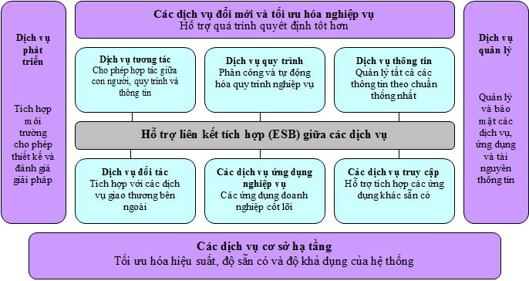
Kiến trúc phân tầng chi tiết của SOA

Slide 11
Kiến trúc hướng dịch vụ
Kiến trúc hướng dịch vụ là:
Tập hợp nhiều dịch vụ
Các dịch vụ tích hợp với nhau tạo thành một quy trình nghiệp vụ
Web Services

Slide 12
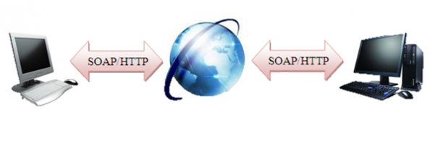
Công nghệ Web Services
Web Services là một hệ thống phần mềm được thiết kế để hỗ trợ khả năng tương tác giữa các ứng dụng trên các máy tính khác nhau thông qua mạng Internet, giao diện chung và sự gắn kết của nó được mô tả bằng XML
User
Internet
Web Services

Slide 13
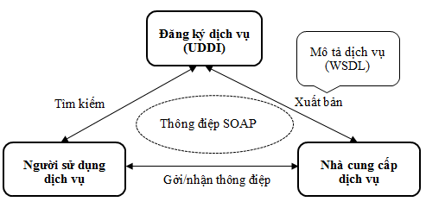
Cơ chế hoạt động của Web Services
WSDL - Web Service Description Language
Tên dịch vụ
Giao thức và kiểu mã hóa
Loại thông tin: thao tác, tham số, những kiểu dữ liệu..
UDDI - Universal Description, Discovery, and Integration
Phần đăng ký của tất cả các Web Services
Phần thiết lập cho các thao tác và tìm kiếm thông tin đăng ký
SOAP - Simple Object Access Protocol
SOAP = XML + một giao thức có thể hoạt động trên Internet (HTTP, FTP, SMTP)

Slide 14
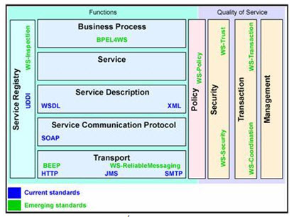
Kiến trúc của Web Services
Tầng Service (Tầng dịch vụ)
Cung cấp các chức năng của dịch vụ
Tầng Service Communication Protocol (Tầng giao thức tương tác dịch vụ)
Cho phép người dùng triệu gọi một dịch vụ từ xa thông qua một Message XML
Tầng Transport (Tầng vận chuyển)
Có nhiệm vụ truyền thông điện giữa các ứng dụng mạng
Tầng Service Registry (Tầng đăng ký dịch vụ)
Một Service cần phải đăng ký ở tầng này để cho phép các khách hàng có thể gọi thực hiện
Tầng Service Description (Tầng mô tả dịch vụ)
Sử dụng ngôn ngữ WSDL để truyền các tham số và các loại dữ liệu cho các thao tác, các chức năng mà Web Services cung cấp
Tầng Policy, Security, Transaction, Management
Giúp tăng cường tính bảo mật, an toàn và toàn vẹn thông tin khi sử dụng Web Services

Slide 15
Kiến trúc hướng dịch vụ
Kiến trúc hướng dịch vụ là:
Tập hợp nhiều dịch vụ
Các dịch vụ tích hợp với nhau tạo thành một quy trình nghiệp vụ
Web Services
Ngôn ngữ thi hành quy trình nghiệp vụ - BPEL

Slide 16
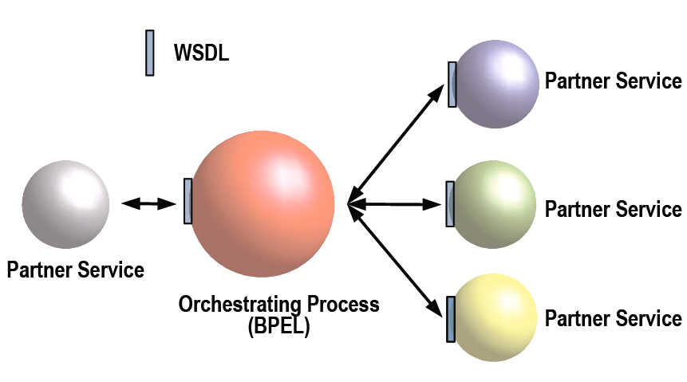
Ngôn ngữ thi hành quy trình nghiệp vụ - BPEL
Web Services Business Process Execution Language (viết tắt là WS-BPEL hay được gọi là BPEL) là một ngôn ngữ thi hành quy trình nghiệp vụ dùng để hỗ trợ phát triển các ứng dụng phức tạp, lớn đòi hỏi phải tổng hợp nhiều web services khác nhau. BPEL hoạt động dựa trên nền tảng XML, được sử dụng để xác định quy trình nghiệp vụ trên các web services

Slide 17
Khung ứng dụng hỗ trợ lập trình SOA
Nền tảng Eclipse
Mã nguồn mở, kiến trúc có thể mở rộng được
Hỗ trợ nhiều ngôn ngữ lập trình (Java, C/C++, PHP,…)
Chạy được trên nhiều hệ điều hành
Cung cấp công cụ để viết mã, biên dịch, chạy và gỡ lỗi ứng dụng
Notes:
Mã nguồn mở, IDE và PDE
có thể mở rộng được nên tạo điều kiện và khuyến khích sự phát triển của các nhà cung cấp plugin khác

Slide 18
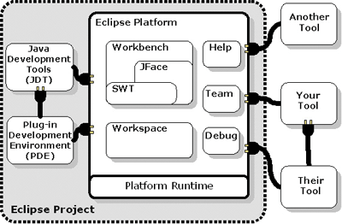
Các thành phần và kiến trúc
JDT
Tập các plug-in hỗ trợ phát triển các ứng dụng viết bằng java
Platform Runtime
Quản lý các plug-in đang có trong Eclipse
Chỉ tải các plug-in vào khi cần thiết để giảm tài nguyên yêu cầu và thời gian khởi tạo
Workspace
Quản lý tài nguyên người dùng, được tổ chức dưới dạng Project
Workbench
Giao diện đồ họa người dùng của Eclipse
SWT - Standard Widget Toolkit
Gói công cụ mã nguồn mở, cung cấp để phát triển giao diện đồ họa người dùng
JFace
Gói công cụ để xây dựng giao diện người dùng cao cấp, là tầng trên cùng của SWT
Cung cấp các lớp thuộc mô hình MVC để phát triển ứng dụng đồ họa dễ dàng
JFace
Gói công cụ để xây dựng giao diện người dùng cao cấp, là tầng trên cùng của SWT
Cung cấp các lớp thuộc mô hình MVC để phát triển ứng dụng đồ họa dễ dàng
Team support
Hệ thống quản trị để quản lý dự án của người dùng
Help
Cung cấp hệ thống tài liệu mở rộng
PDE
Tập các plug-in hỗ trợ phát triển plug-in cho Eclipse

Slide 19
Kiến trúc mô hình Plug-in Eclipse
Plug-in: Trình cắm - tập hợp các chức năng
Đơn vị nhỏ nhất của Eclipse
Ví dụ plug-in lớn: HTML editor
Ví dụ plug-in nhỏ: Action để tạo file zip
Extension: một chức năng
Ví dụ: các chức năng của HTML editor
Extension point: thực thể được đặt tên đại diện cho tập hợp các chức năng.
Extension point là 1 cơ chế cho phép 1 plug-in có thể thêm các chức năng từ 1 plug-in khác.
Ví dụ: extension point cho giao diện người dùng workbench

Slide 20
Cài đặt và kích hoạt Plug-in
Trong mô hình Eclipse, một plug-in có thể liên quan đến plug-in khác theo dạng quan hệ sau:
Phụ thuộc (Dependency): Vai trò trong mối quan hệ này là plug-in phụ thuộc và plug-in tiên quyết. Một plug-in tiên quyết sẽ hỗ trợ chức năng cho plug-in phụ thuộc.
Mở rộng (Extension): Vai trò trong mối quan hệ này là plug-in chính và plug-in mở rộng. Plug-in mở rộng sẽ bổ sung chức năng cho plug-in chính.
Mối quan hệ này được đặc tả trong tập tin manifest thông qua các thành phần XML là requires và extension.

Slide 21
Phụ thuộc - Dependency
<?xml version="1.0" encoding="UTF-8"?>
<plugin
id="com.bolour.sample.eclipse.demo"
name="Extension Processing Demo"
version="1.0.0">
<runtime>
<library name="demo.jar"/>
</runtime>
<requires>
<import plugin="org.eclipse.ui"/>
</requires>
</plugin>

Slide 22
Mở rộng - Extension
Bất cứ plug-in nào cũng có thể cho phép các plug-in khác mở rộng nó bằng cách thêm vào một số thành phần
Một extension được xác định bởi plug-in mở rộng (plug-in extender) và khiến plug-in chính (host plug-in) thay đổi chức năng của nó. Thông thường, việc thay đổi chức năng này có thể là thêm vào chức năng mới hoặc tùy chỉnh chức năng có sẵn thông qua các dịch vụ cung cấp bởi plug-in mở rộng.

Slide 23
Mở rộng - Extension
Bất cứ plug-in nào cũng có thể cho phép các plug-in khác mở rộng nó bằng cách thêm vào một số thành phần
Một extension được xác định bởi plug-in mở rộng (plug-in extender) và khiến plug-in chính (host plug-in) thay đổi chức năng của nó. Thông thường, việc thay đổi chức năng này có thể là thêm vào chức năng mới hoặc tùy chỉnh chức năng có sẵn thông qua các dịch vụ cung cấp bởi plug-in mở rộng.

Slide 24
Tiểu kết chương 2
Từ kiến trúc của Eclipse có thể dễ dàng thấy các ưu điểm của nó :
Có khả năng mở rộng, phụ thuộc vào các thành phần gắn thêm như cho ngôn ngữ mới, cho bộ xử lý mới
Ứng dụng được cho việc phát triển mọi kiểu ứng dụng, từ ứng dụng trong doanh nghiệp, ứng dụng trên máy tính cá nhân cho đến các ứng dụng nhúng cho các thiết bị
Mọi người có thể tự làm thêm các thành phần gắn thêm theo yêu cầu riêng của mình

Slide 25
Bài toán điều phối các lời gọi dịch vụ trong kiến trúc SOA
Mục tiêu
Xây dựng một kiến trúc hướng dịch vụ theo đường ống – Service Oriented Pipeline Architecture (SOPA)

Slide 26
Bài toán điều phối các lời gọi dịch vụ trong kiến trúc SOA
Giải pháp
Xây dựng một dịch vụ web đăng ký (web services registry), gọi là bus dịch vụ (Services Bus), phát triển như một plug-in Eclipse.
Một phần nữa trong giải pháp là triển khai một plug-in đường ống (Pipeline plug-in), đóng vai trò trung tâm trong việc điều phối dịch vụ của hệ thống và trong việc tạo ra các dịch vụ nghiệp vụ mới.

Slide 27
Kiến trúc hướng dịch vụ theo đường ống (SOPA)
SOPA
S
P
S_{v}
S_{w}
S_{x}
P điều phối (S_{w} và S_{x}) và áp dụng phép chuyển đổi T để trả lại kết quả cho người sử dụng hoặc services khác
Nghĩa là P ={S_{w} , S_{x} , T}

Slide 28
Services bus
Services Bus cung cấp các điểm mở rộng cho các nhà phát triển để xuất các lớp Java tiêu chuẩn của họ như các dịch vụ web.
Khi khởi chạy ứng dụng, services bus sẽ tải tất cả các dịch vụ đã được kết nối với nhau và tự động triển khai chúng bằng cách sử dụng máy chủ nhúng Jetty và Apache AXIS

Slide 29
Plug-n-play Web Services
Xây dựng kiến trúc “plug-n-play” dựa trên SOA
Điểm cơ bản trong phát triển Service Bus chính là đạt được mục tiêu của web services plug-n-play sử dụng các plug-in và cơ chế mở rộng của nền tảng Eclipse. Đầu tiên, một điểm mở rộng phải được cấu hình theo các đặc tả dịch vụ và các tiêu chuẩn triển khai như WSDL và WSDD. Ví dụ một điểm mở rộng được mô tả trong file schema như bên dưới:

Slide 30
Tính năng kỹ thuật và các loại kịch bản của Pipeline
<element name="operation"> <complexType> <sequence> <element ref="parameter" minOccurs="1" maxOccurs="unbounded"/> </sequence> <attribute name="name" type="string" use="required"> </attribute> <attribute name="returns" use="required"> </attribute> </complexType> </element> | <element name="parameter"> <complexType> <attribute name="type" use="required"> </attribute> <attribute name="name" type="string"> </complexType> </element>

Slide 31
Tính năng kỹ thuật và các loại kịch bản của Pipeline
<element name="service"> <complexType> <sequence> <element ref="operation" minOccurs="1" MaxOccurs="unbounded"/> </sequence> <attribute name="name" type="string" use="required"> </attribute> <attribute name="class" type="string" use="required"> <annotation> <appInfo> <meta.attribute kind="java"/> </appInfo> </annotation> </attribute> </complexType> </element>

Slide 32
Plug-n-play Web Services
Điều quan trọng nhất của Service Bus đối với điểm mở rộng này là các lập trình viên phải xuất ra các class Java tiêu chuẩn như các dịch vụ
<extension point="org.nhan.services.services"> <service name="org.example.arithmatics" class="org.example.Arithmatics"> <operation name="multiply" returnType="xsd:double"> <parameter name="first" type="xsd:double"/> <parameter name="second" type="xsd:double"/> </operation> </service> <extension>

Slide 33
Tính trong suốt của lời gọi dịch vụ
Service Bus định tuyến các yêu cầu dịch vụ đến các dịch vụ được kết nối hiện thời và nó cung cấp một lớp truy cập đồng nhất và trong suốt đến các dịch vụ bên trong và dịch vụ bên ngoài hệ thống
Các dịch vụ cắm trong Service Bus có thể được gọi bởi các class tương ứng hoặc sử dụng máy chủ Apache AXIS. Đối với các dịch vụ bên trong chỉ cần gọi tên là đủ, tuy nhiên các dịch vụ bên ngoài còn yêu cầu cung cấp đầy đủ end-point URI.
Object[] params = ... Call client = new Call("org.example.arithmatics"); Object result = client.invoke("multiply", params);

Slide 34
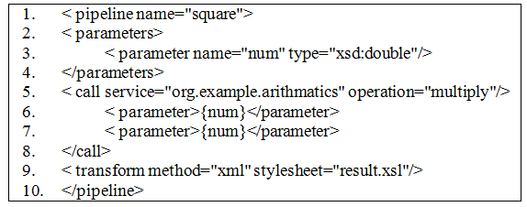
Dịch vụ đường ống – Services Pipeline
Các pipeline và cấu trúc tương ứng của chứng được định nghĩa bằng cách sử dụng một cấu trúc XML để chỉ rõ các thành phần pipeline và các chuyển đổi liên quan. Cấu trúc cơ bản của một pipeline đơn giản

Slide 35
Dịch vụ đường ống – Sercives Pipeline
Các dịch vụ có sẵn trong môi trường SOPA được định tuyến thông qua Services Bus plug-in, tức là tất cả dịch vụ sẽ được yêu cầu từ Services Bus, nơi chịu trách nhiệm cho việc tìm thấy và triệu gọi các dịch vụ tương ứng để làm nhiệm vụ. Tính năng này cung cấp sự trong suốt của dịch vụ trong toàn bộ môi trường SOPA
Các dịch vụ trong SOPA là không giới hạn để các dịch vụ tiếp xúc với nhau nhưng có thể tùy chọn bao gồm các pipeline, các Plug-in services và các dịch vụ web từ bên ngoài (External Web Services)

Slide 36
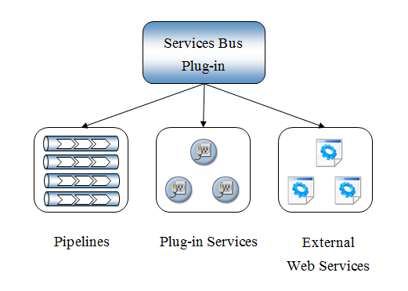
Dịch vụ đường ống – Sercives Pipeline
Tính trong suốt của dịch vụ trong SOPA

Slide 37
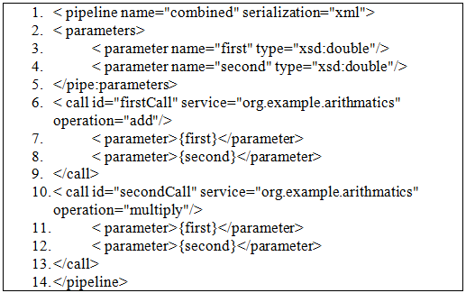
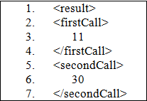
Tính năng kỹ thuật và các loại kịch bản của Pipeline
Multiple Calls – Đa lời gọi

Slide 38
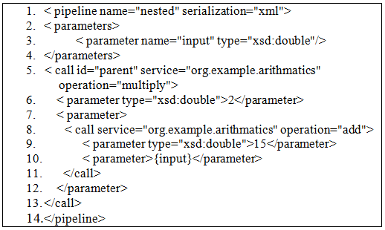
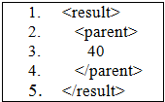
Tính năng kỹ thuật và các loại kịch bản của Pipeline
Nested Calls – Lời gọi lồng ghép

Slide 39
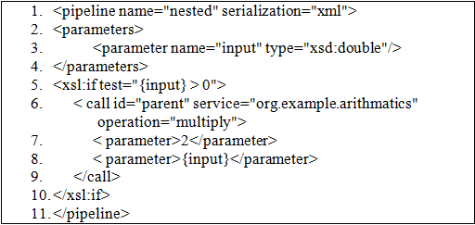
Tính năng kỹ thuật và các loại kịch bản của Pipeline
Conditional Calls – Lời gọi có điều kiện

Slide 40
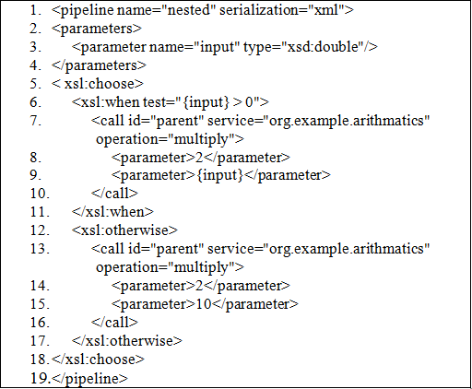
Tính năng kỹ thuật và các loại kịch bản của Pipeline

Slide 41
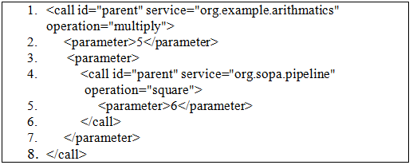
Tính năng kỹ thuật và các loại kịch bản của Pipeline
Pipes within Pipes – Pipes trong pipes

Slide 42
Tiểu kết chương 3
Việc xây dựng kiến trúc hướng dịch vụ theo đường ống – SOPA đã giúp các dịch vụ có thể giao tiếp với nhau, tích hợp lại thành các quy trình nghiệp vụ mới đáp ứng yêu cầu của người sử dụng
Việc xây dựng plug-in đã làm đơn giản quá trình tạo pipeline, dựa trên các yêu cầu đến và các dịch vụ hiện có để hình thành nên dịch vụ mới.

Slide 43
Kết luận
Bài luận văn đã trình bày những khái niệm tổng quan về công nghệ Web Services, những ưu điểm của công nghệ này trong việc giải quyết bài toán tích hợp giữa các hệ thống, cũng như khả năng ứng dụng của nó trong việc xây dựng mô hình kiến trúc hướng dịch vụ.
Bài luận văn cũng đã xây dựng được một hệ thống plug-in dựa trên công nghệ Eclipse để có thể triển khai lập trình ứng dụng theo kiến trúc hướng dịch vụ.

Slide 44
Kết luận
Hướng nghiên cứu tiếp theo của luận văn là tiếp tục hoàn thiện hơn nữa hệ thống plug-in, thử nghiệm với nhiều Web Services phức tạp hơn nữa, đồng thời nghiên cứu tăng cường khả năng bảo mật.

Slide 45

Xin chân thành cảm ơn quý Thầy Cô và các bạn đã lắng nghe!

Slide 46
Tài liệu tham khảo
Tiếng Việt
Nguyễn Trọng Dũng, Giáo trình Java – Chương 3: Phát triển Web Services với các công nghệ chuẩn của java , Trường ĐHSP Hà Nội.
Hồ Bảo Thanh, Nguyễn Hoàng Long (2005), Nghiên cứu kiến trúc hướng dịch vụ (Service-Oriented Architecture) và ứng dụng, Luận văn cử nhân tin học khoa CNTT – ĐH KHTN Tp.HCM.
Tiếng Anh
Abdaldhem Albreshne, Patrik Fuhrer, Jacque Pasquier Spasquier (2009), Web Services Technologie: State of the Art, Definitions, Standards, Case Study, pp. 1-22.
Azad Bolour (2003), “Notes on the Eclipse Plug-in Architecture”, Bolour Computing, http://www.eclipse.org/articles/Article-Plug-in-architecture/plugin_architecture.html, (Ngày truy cập 4/4/2016).

Slide 47
Tài liệu tham khảo
Dr Alex Blewitt (2013), Eclipse 4 Plug-in Development by Example, Packt Publishing, pp. 7-34.
Bertrand Portier (2007), “SOA terminology overview”, IT Architect IBM, http://www.ibm.com/developerworks/library/ws-soa-term1/ (truy cập ngày 4/4/2016).
David Gallardo (2002), “Developing Eclipse plug-ins”, IBM http://www.ibm.com/developerworks/opensource/library/os-ecplug/ (truy cập ngày 4/4/2016).
Eric Clayberg, Dan Rubel (2009), Eclipse Plug-ins, Third Edition, pp. 21-153, 657-680.
Hartwig Gunzer (2002), Introduction to Web Services, Sales Engineer, Borland.
Kiet T. Tran, bookcoon.com (2013), Introduction to Web Services with Java, 1st edition, pp. 15-115.

Slide 48
Tài liệu tham khảo
Mark D. Hansen (2007), SOA Using Java Web Services, Printed in the United States of America.
Martin Kalin (2013), Java Web Services : Up and Running, Second Edition, O’Reilly Media, pp. 1-9, 291-329.
Yuli Vasiliev (2007), SOA and WS-BPEL, Packt publishing, pp. 5-37.
Chris Aniszczyk, David Gallardo, “Get Started with the Eclipse platform”, http://www.ibm.com/developerworks/opensource/library/os-eclipse-platform/#N101FF
OASIS (2007), “Web Services Business Process Execution Language Version 2.0”, http://docs.oasis-open.org/wsbpel/2.0/wsbpel-v2.0.html

